Slide 1
Kultūrpolitikas pamatnostādnes
«Kultūrvalsts» 2021-2027
23.11.2021

Slide 2
  Politikas mērķis un prioritātes
Mērķis: ilgtspējīga un sabiedrībai pieejama kultūra nacionālas valsts attīstībai un indivīda izaugsmei
Prioritātes:
Sabiedrībai pieejams kultūras piedāvājums
Aktīva sabiedrības līdzdalība kultūras procesos
Kultūras mantojuma ilgtspējīga saglabāšana un izmantošana
Kultūras un radošo nozaru ilgtspējīga attīstība
Talantu ataudze un kultūras darbinieku profesionālā izaugsme

Slide 3
Politikas veidošanas konteksts
Globalizācija un nacionālas kultūras izaicinājumi
Digitālā transformācija
Klimata pārmaiņas
Reģionālā attīstība, t.sk. administratīvi teritoriālās reformas ietekme
Demogrāfiskās izmaiņas, t.sk. iedzīvotāju skaita samazināšanās, sabiedrības novecošana un emigrācija
Covid-19 krīzes ietekme uz kultūras procesiem, patēriņu un līdzdalības iespējām

Slide 4
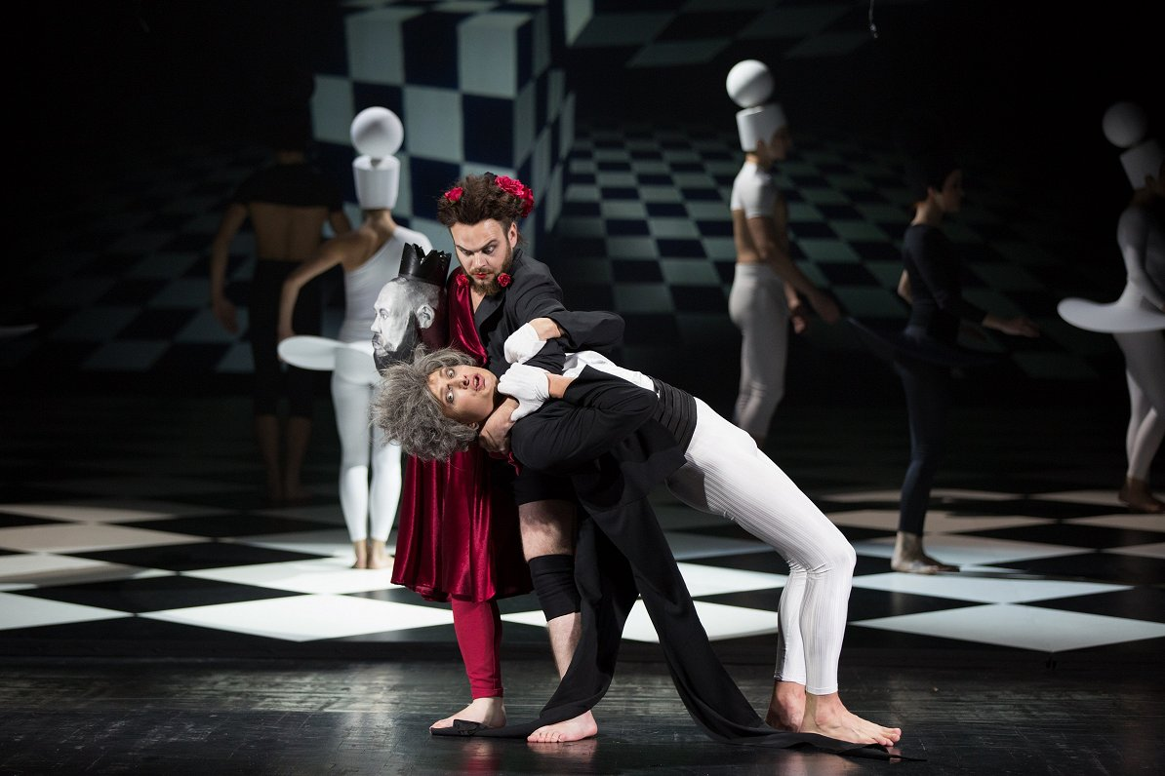
  Sabiedrībai pieejams kultūras piedāvājums

Slide 5
  Sabiedrībai pieejams kultūras piedāvājums
Kultūras pieejamība reģionos
Kultūras pakalpojumu grozs pēc ATR
Profesionālās mākslas pieejamība reģionos
Sabalansēta valsts un pašvaldību atbildība
Kultūras centru likums
Eiropas Kultūras galvaspilsēta 2027.gadā
Kultūras pieejamība diasporai
Plānu darbam ar diasporu papildinoši pasākumi
Kultūras piedāvājums bērniem un jauniešiem
Ekonomiskā pieejamība (t.sk. ģimenēm)
Satura attīstība

Slide 6
  Sabiedrībai pieejams kultūras piedāvājums
Kultūras pieejamība mazākumtautībām un ārvalstniekiem
Mazākumtautību kultūras aktivitāšu atbalsts
Satura pielāgošana
Kultūras pieejamība cilvēkiem ar īpašām vajadzībām
Infrastruktūras pieejamība
Satura pielāgošana
  Audiogrāmatas
  Taktilā informācija
  Akustiskās cilpas
  Pasākumu titrēšana

Slide 7
Sabiedrībai pieejams kultūras piedāvājums
Kultūras pieejamība digitālajā vidē
Digitālā kultūras satura, it īpaši audiovizuālā satura, pieejamība sabiedrībai
Kultūras mantojuma digitalizācija (t.sk. pieminekļu ģeotelpiskās informācijas veidošana un 3D digitalizācija)
Digitālās informācijas pielietojuma iespēju paplašināšana zinātnē un tautsaimniecībā
Latvijas Nacionālās enciklopēdija satura attīstība
Kultūras popularizācija
Kultūras atspoguļojums medijos
Mērķpasākumi (t.sk. Latvijas grāmatu 500gade 2025.gadā)

Slide 8
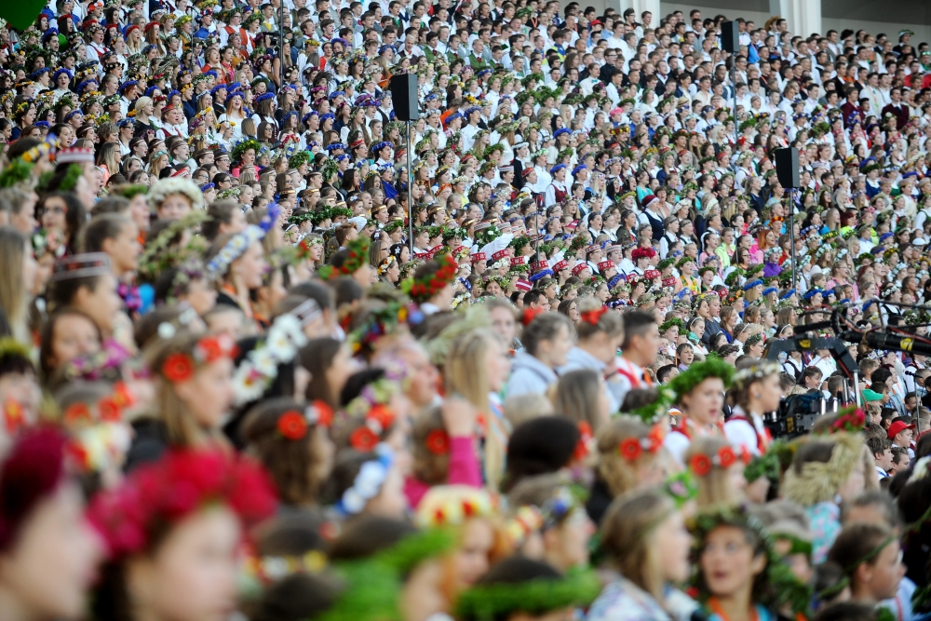
  Aktīva sabiedrības līdzdalība kultūras procesos

Slide 9
Aktīva sabiedrības līdzdalība kultūras procesos
Atbalsts iedzīvotāju iesaistei amatiermākslā
Valsts un pašvaldību atbalsts amatiermākslas kolektīvu darbībai
Atbalsts iedzīvotāju radošajai pašizpausmei
Atbalsts mūsdienu kultūras praksēm, t.sk. sadarbībā ar NVO sektoru
Atbalsts radošo prasmju izkopšanai, t.sk. sadarbībā ar kultūras centriem

Slide 10
Aktīva sabiedrības līdzdalība kultūras procesos
Sabiedrības iesaiste kultūras mantojuma saglabāšanā
Latviešu vēsturisko zemju likuma un rīcības plāna iedzīvināšana
Atbalsts tradicionālo amata prasmju saglabāšanai un latvisko tradīciju popularizācijai
Nemateriālā kultūras mantojuma vērtību izkopšanas veicināšana
Kultūras pieminekļu ilgtspējīgas izmantošanas veicināšana sadarbībā ar vietējām kopienām

Slide 11
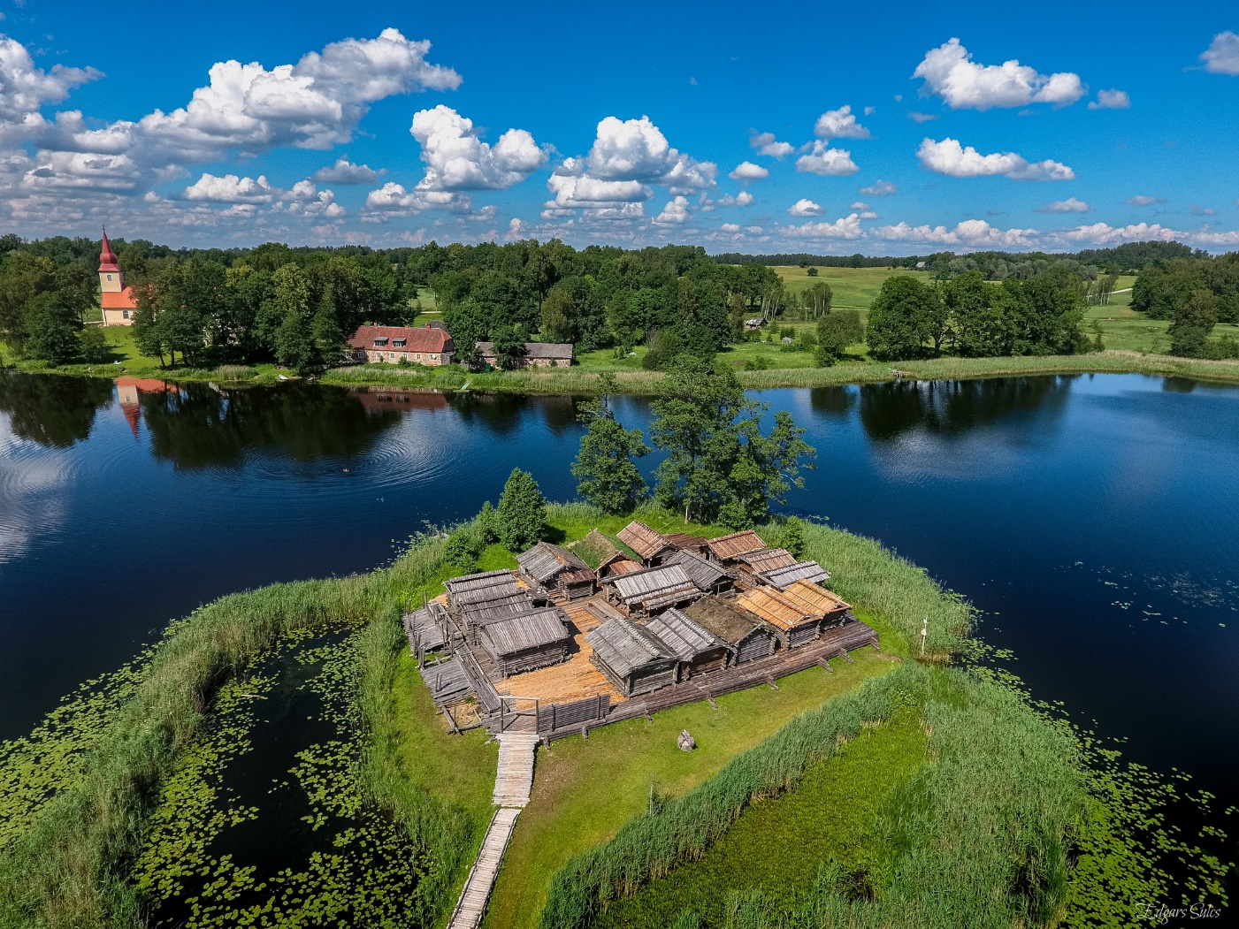
Kultūras mantojuma ilgtspējīga saglabāšana un izmantošana

Slide 12
Kultūras mantojuma ilgtspējīga saglabāšana un izmantošana
Kultūras pieminekļu saglabāšana un izmantošana
Kultūras mantojuma infrastruktūras atjaunošana, it īpaši reģionos, t.sk. koka arhitektūras atjaunošanai un sakrālā mantojuma saglabāšanai
Atbalsts atmiņas institūciju darbībai
Bibliotēku, muzeju un arhīvu krājumu un pakalpojumu attīstība
Nemateriālā kultūras mantojuma, t.sk. Dziesmu un deju svētku tradīcijas, saglabāšana un attīstība
Atbalsts nemateriālā kultūras mantojuma kopienām, t.sk. lībiešu, suitu u.c. kultūrtelpām, t.sk. izpildot Latviešu vēsturisko zemju likumā un plānā iekļautos pasākumus
XXVII Vispārējie Dziesmu un XVII Deju svētki 2023. gadā
Starpsvētku pasākumi un procesa nepārtrauktība, t.sk. kolektīvu kapacitātes stiprināšana

Slide 13
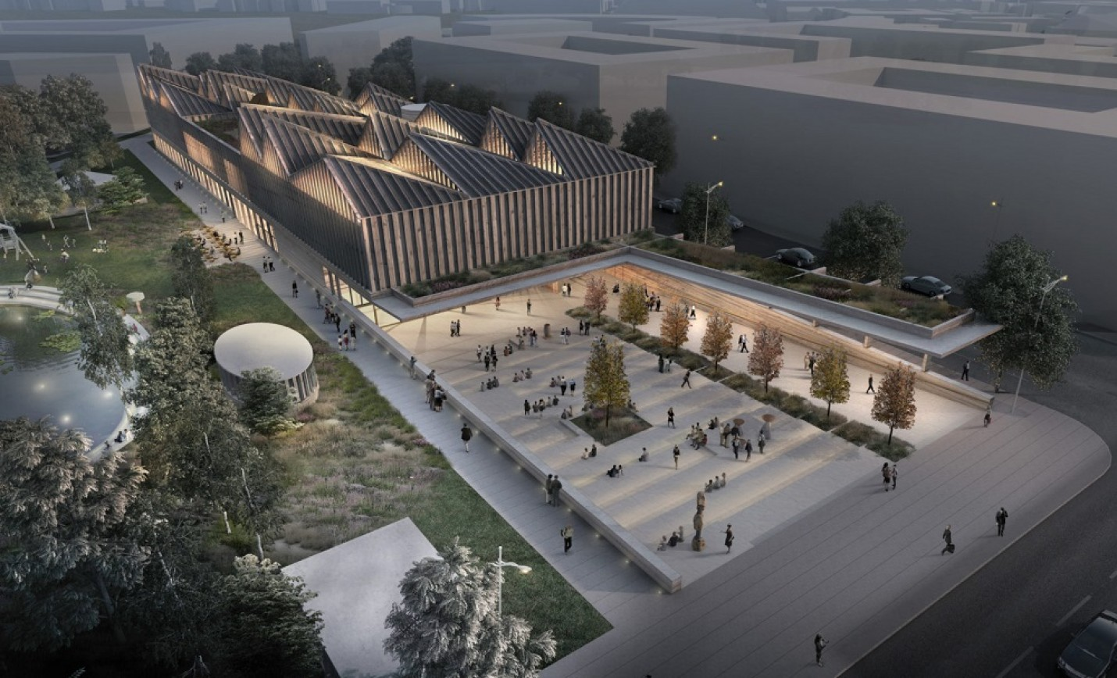
Kultūras un radošo nozaru ilgtspējīga attīstība

Slide 14
Kultūras un radošo nozaru ilgtspējīga attīstība
Profesionālās mākslas attīstības stimulēšana
Atbalsts visām profesionālās mākslas nozarēm jauna piedāvājuma radīšanai
VKKF jaunā finansējuma modeļa ieviešana
Radošā darba rezidenču pieejamība
Atbalstu nozaru darbības kvalitātes novērtēšanai
Investīcijas kultūras infrastruktūrā
Akustiskā koncertzāle, Laikmetīgās mākslas muzejs, Latvijas Nacionālā arhīva infrastruktūra u.c.
Investīcijas kultūras organizāciju materiāltehniskajā nodrošinājumā

Slide 15
Kultūras un radošo nozaru ilgtspējīga attīstība
Kultūrā nodarbināto atalgojuma paaugstināšana
Valsts sektorā nodarbināto atalgojums – vismaz publiskā sektora vidējā atalgojuma līmenī
Valsts loma pašvaldību kultūras dzīves nodrošināšanā
Privātajā sektorā nodarbināto ieņēmumi – saimnieciskās darbības konts, sociālo iemaksu kompensēšana, jaunrades stipendijas
Radošo personu ienākumi no intelektuālā īpašuma
Atbalsts NVO un privātajam kultūras sektoram

Slide 16
Kultūras un radošo nozaru ilgtspējīga attīstība
Radošo industriju attīstība
Dizaina un arhitektūras nozaru attīstība
Paplašināta sadarbība ar kultūras pasākumu un populārās mūzikas nozarēm
Kultūras informācijas telpas stiprināšana
Atbalsts profesionālajiem kultūras medijiem
Kultūras nozares informācijas resursu attīstība
Kultūras starptautiskās eksportspējas stiprināšana un izmantošana Latvijas tēla veidošanā

Slide 17
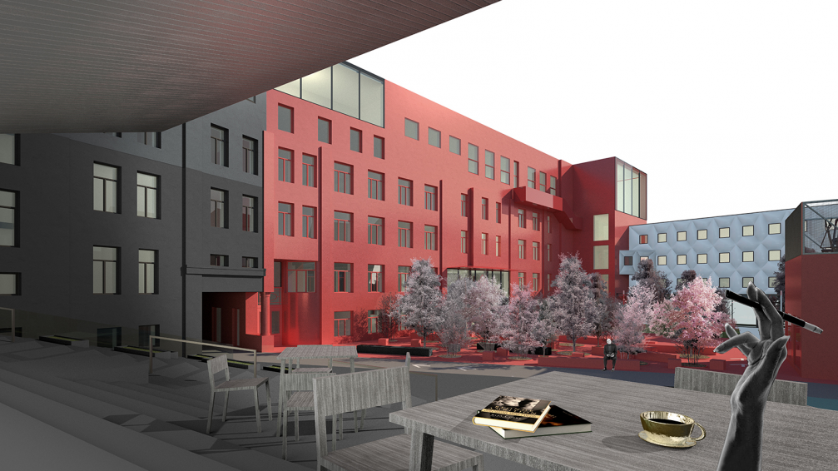
  Talantu ataudze un kultūras darbinieku profesionālā izaugsme

Slide 18
Talantu ataudze un kultūras darbinieku profesionālā izaugsme
Profesionālās ievirzes izglītības sistēmas stiprināšana
Pārstrādāts profesionālās ievirzes izglītības finansēšanas modelis un aktualizētas izglītības programmas un saturs
Stiprināta izglītības pēctecība un sasaiste ar darba tirgus prasībām
Profesionālā vidējās izglītības sistēmas stiprināšana
Izglītības ciešāka sasaiste ar darba tirgus prasībām, t.sk. uzticot Kultūrizglītības padomei nozares ekspertu padomes funkcijas
Kultūras un mākslas augstskolu attīstība
Augstskolu pārvaldības reforma īstenošana un izglītības kvalitātes un starptautiskās konkurētspējas stiprināšana
Mākslas un kultūras jomas pedagogu sagatavošana
Atbalsts kultūras pētniecībai, t.sk. valsts pētījumu programmas turpināšana

Slide 19
Talantu ataudze un kultūras darbinieku profesionālā izaugsme
Attīstīt kultūras darbinieku profesionālās pilnveides un tālākizglītības iespējas
Pilnveidots kultūras un mākslas jomu profesionālās kvalifikācijas ietvars
Uzlabotas nozarē nodarbināto – atmiņas institūciju speciālistu, kultūras pasākumu organizatoru, radošo personu) kompetences un prasmes, tostarp digitālās prasmes un uzņēmējdarbības prasmes
Paplašinātas iespējas iegūt profesionālo kvalifikāciju (t.sk. pārkvalificēties) specifiskās specializācijās
Sniegt ieguldījumu sabiedrības kultūras kompetenču paaugstināšanā
Nodrošināta programmas «Latvijas skolas soma» norise
Atbalstītas lasīšanas veicināšanas programmas

Slide 20
Paldies!

